Slide 1
PROCESS
VN Labor News Dataset
Từ dữ liệu thu thập đến bộ dữ liệu có kiểm tra và truy vết
12,784 bài | 8 nguồn báo | 01/2022–10/2026
Báo cáo tích hợp Process • 27/10/2026

Slide 2
Mục tiêu và phạm vi
Process chuẩn hóa và kiểm định dữ liệu — chưa huấn luyện mô hình.
Đầu vào chuẩn
CSV gốc 12.784 dòng, 16 cột; 8 nguồn báo; ngày đăng từ 2022-01-01 đến 2026-10-23.
Nguyên tắc dữ liệu
Raw chỉ đọc. Chuẩn hóa và làm sạch ở đầu ra riêng; giữ ID để truy vết; không xóa bài nghi trùng.
Giới hạn
Nhãn chủ đề tự động là weak labels; sentiment đang trống; địa danh là thông tin được trích, không khẳng định nơi sự kiện xảy ra.
Mục tiêu bàn giao: pipeline chạy lại được, kết quả có bằng chứng kiểm tra, rủi ro chưa giải quyết được nêu rõ.
Nguồn: Phân công Process 6 người; 00_input_profile.json; process_quality_report.md
2

Slide 3
Pipeline và các cổng kiểm tra
Mọi đầu ra đều liên kết lại bằng article_id; CSV nguồn không bị ghi đè.
01 Profile + schema
12.784 × 16
Schema PASS
02 Metadata
Chuẩn hóa + audit
không xóa bài
03 Text cleaning
title_clean
content_clean
04 Thống kê + split
3 manifest theo thời gian
leakage audit
05 Tích hợp
Đối chiếu raw, ID,
text, split
→
→
→
→
Cổng cuối: 45/45 test Process + 7/7 test gốc; integration validation = PASS.
Kết quả tích hợp xác nhận 12.784 ID metadata, 12.784 dòng text-clean và 12.784 ID split khớp nguồn.
Nguồn: README_PROCESS.md; integration_validation.json
3

Slide 4
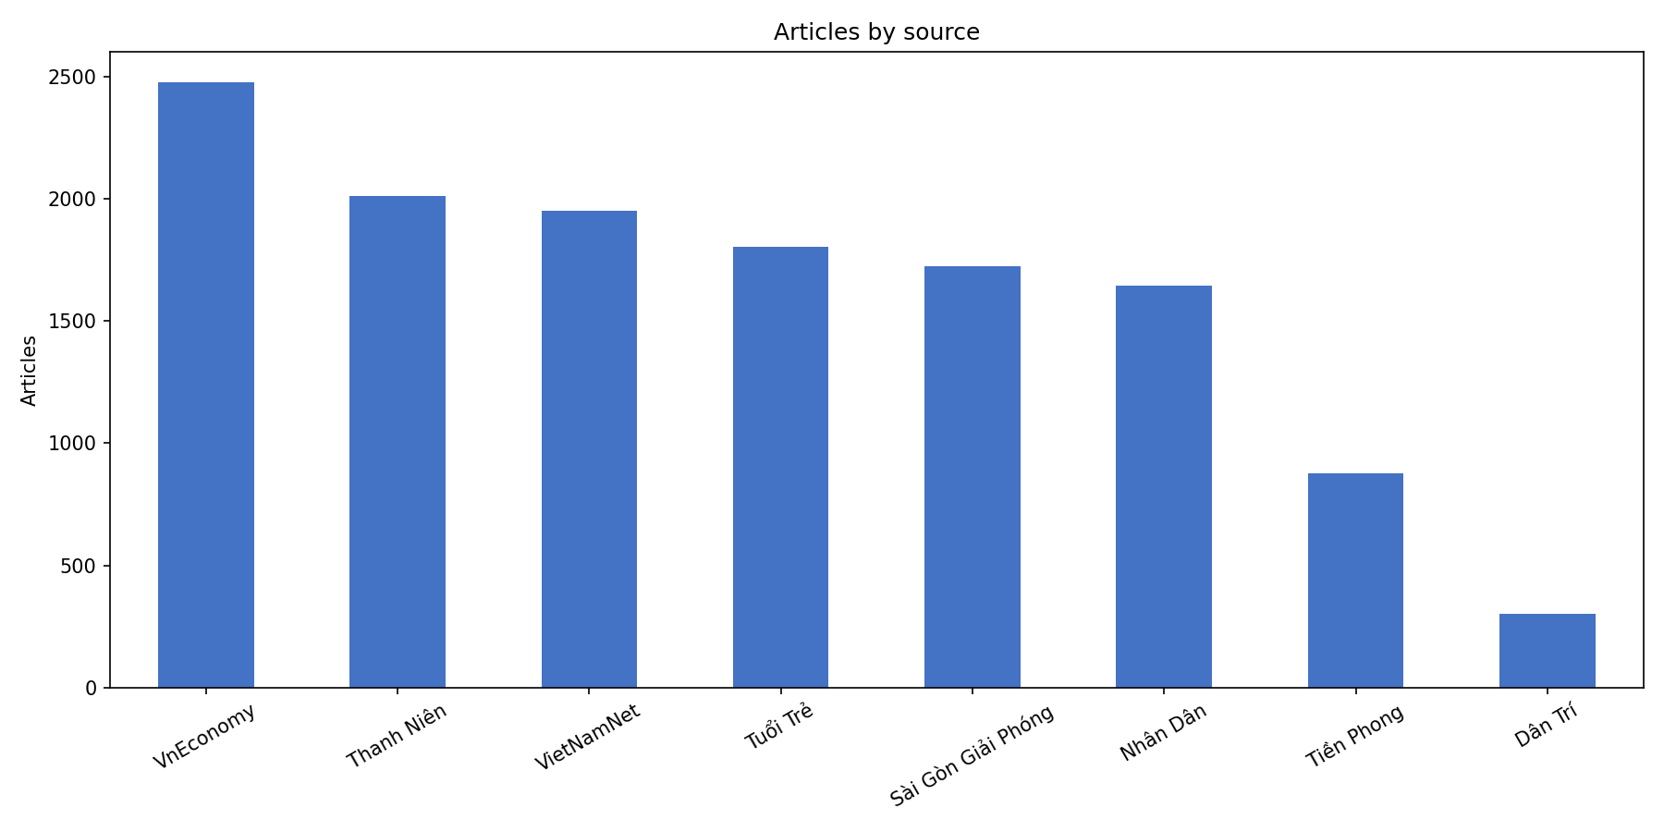
Hồ sơ dữ liệu và kiểm tra chất lượng
Raw preservation: checksum trước/sau giống nhau.
SHA-256
9ed13a4758ba6aec…
Ngày xuất bản
2022-01-01 → 2026-10-23
Schema
PASS • 0 lỗi Critical/High
8 nguồn nằm trong danh sách chuẩn; article_id và source_url duy nhất.
topic_secondary trống 5.746 dòng; sentiment trống 12.784 dòng — giữ nguyên trạng thái thiếu.
word_count khác content.split() ở 11.953 dòng do khác định nghĩa đầu vào; không ghi đè giá trị raw.
Nguồn: 00_input_profile.json; 01_schema_validation.json; integration_validation.json
4

Slide 5
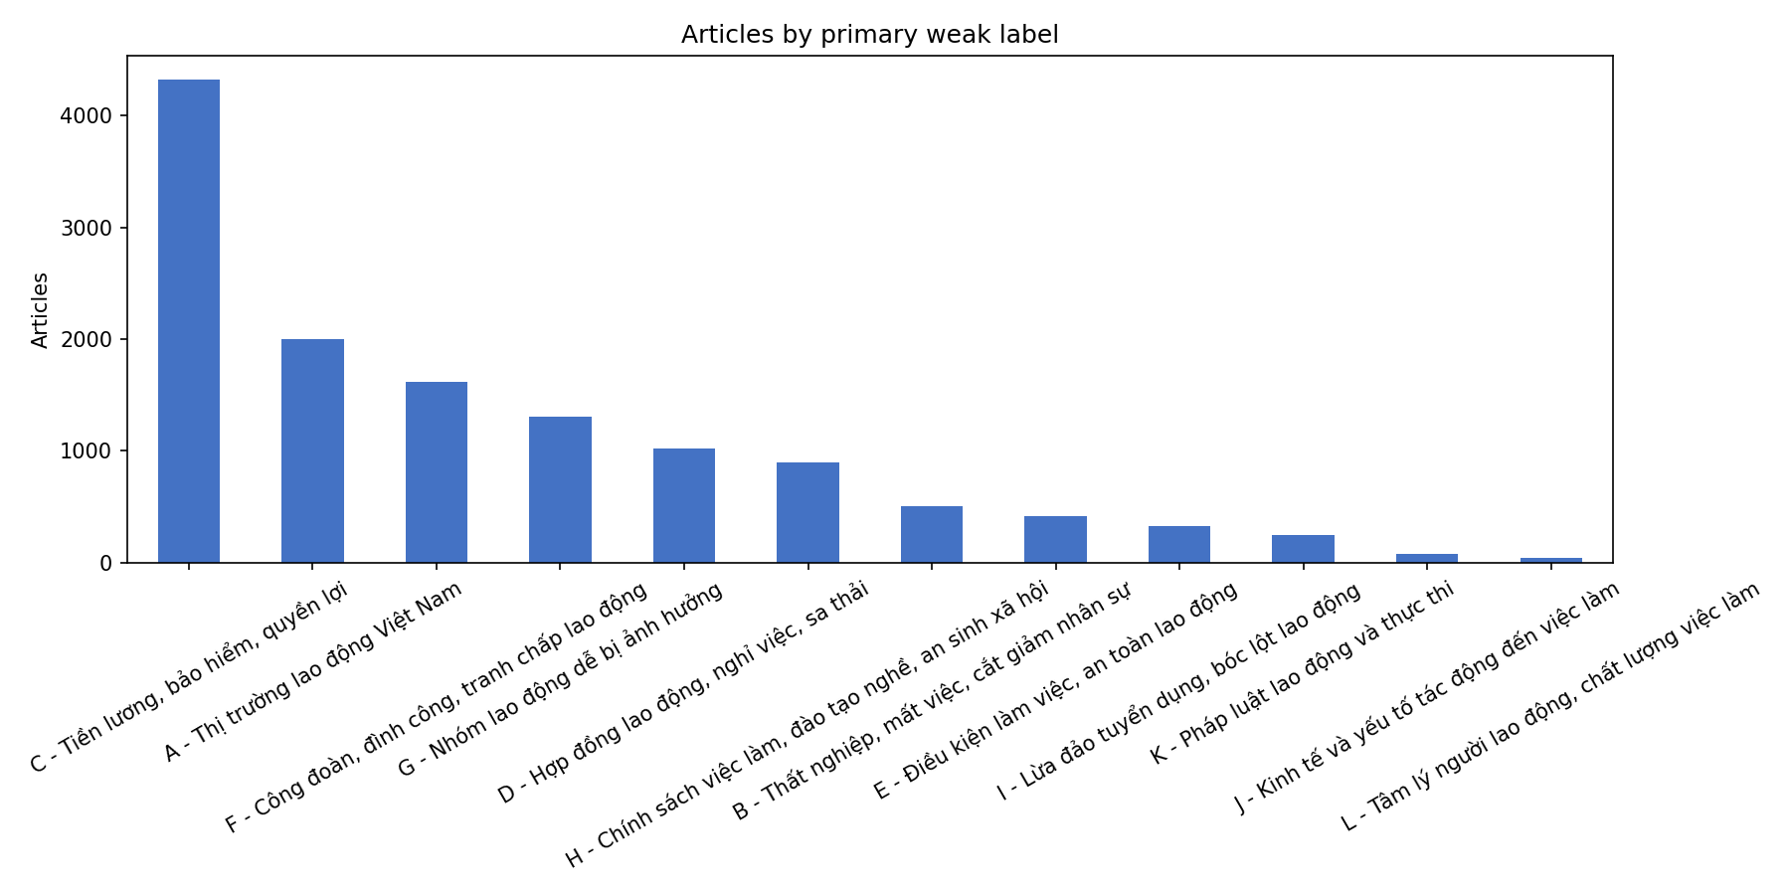
Metadata và kiểm định nhãn
Tách rõ kiểm tra tự động, đề xuất rà soát và xác nhận của con người.
Metadata
14 thay đổi chuẩn hóa được ghi log; 9 lượt ngoại lai được đánh cờ; không xóa bản ghi.
Audit trùng
71 dòng review; 62 cụm metadata. Đây là ứng viên audit, không phải phán quyết xóa.
Nhãn thủ công
0/57 đã được con người xác nhận.
Còn 57 dòng chờ review.
Phân bố A–L mô tả nhãn tự động hiện có, không phải chất lượng nhãn.
Không báo cáo precision/recall hay độ đồng thuận khi chưa có nhãn người.
Các gợi ý AI không được dùng làm kết quả review chính thức.
Nguồn: metadata_audit.md; label_quality.md; issue_log.csv
5

Slide 6
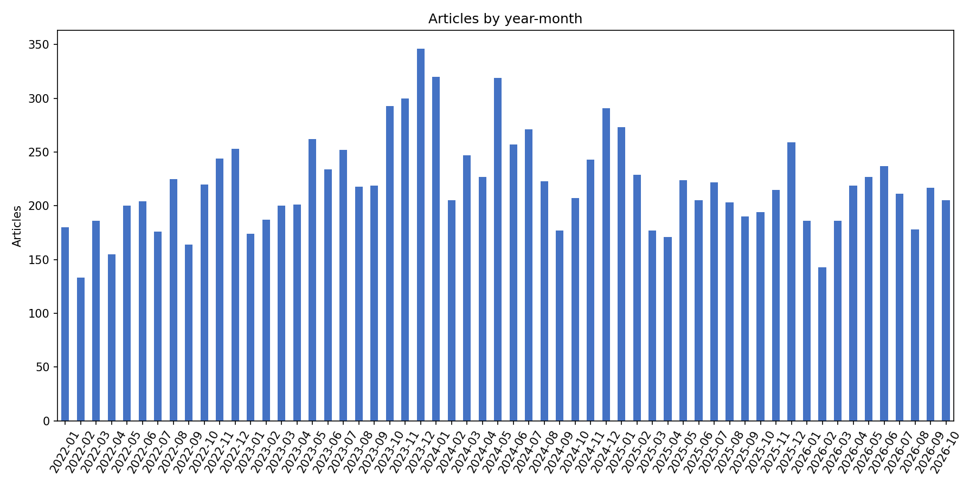
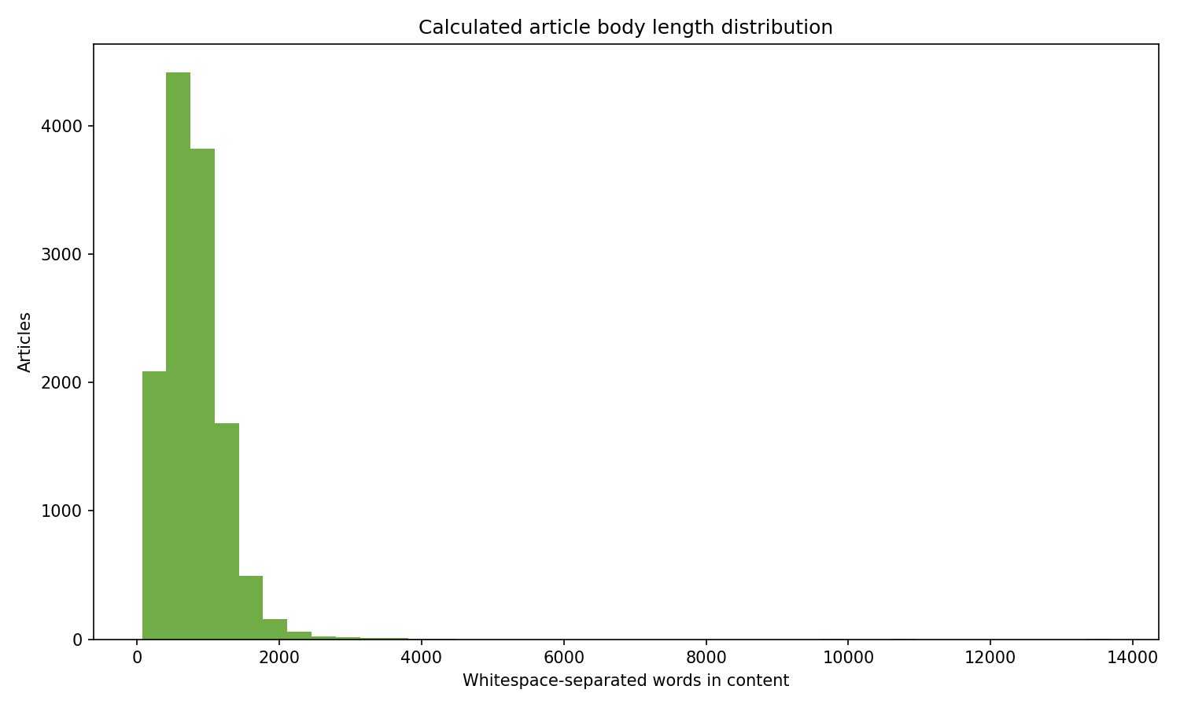
Thống kê mô tả
Độ dài được tính từ content theo whitespace split; không phải tokenizer ngôn ngữ.
Cách diễn giải
Số lượng theo thời gian và độ dài để mô tả dữ liệu; không suy ra tính đại diện xã hội.
Nguồn: process_statistics.md; charts được sinh từ create_splits_and_leakage_audit.py
6

Slide 7
Split theo thời gian và kiểm tra leakage
Split là manifest mặc định để bàn giao, chưa phải quyết định cuối cho đánh giá mô hình.
TRAIN
8,213 bài • Trước 2025
VALIDATION
2,562 bài • Năm 2025
TEST
2,009 bài • Từ 2026
Ứng viên tiêu đề
118 cặp được sàng lọc; 32 cặp nằm khác split. Không đồng nghĩa đã xác nhận trùng.
Cụm metadata
2 cụm giao split: DUP-0037 (train/validation), DUP-0059 (validation/test). 65 ID liên quan được giữ ở review_hold.
Chỉ dùng các dòng eligible; review và ghi quyết định trước khi đưa holdout trở lại.
Nguồn: split_validation.md; split_and_leakage_checks.json; handoff_to_modeling.md
7

Slide 8
Trạng thái bàn giao theo phân công
Phân biệt hoàn tất kỹ thuật với phần cần xác nhận hoặc bàn giao từ thành viên.
Người 1
Profile, schema, tích hợp và đối chiếu
Hoàn tất kỹ thuật
Người 2
Metadata cleaning + danh sách audit
Tích hợp; không xóa bài
Người 3
Text cleaning + tests + output
12.784 dòng đã kiểm tra
Người 4
Hướng dẫn + mẫu + validator
57 nhãn chờ người xác nhận
Người 5
Thống kê + split + leakage audit
65 ID đã biết ở review_hold
Người 6
Slide + ghi chú + nguồn số liệu
Đang bàn giao trong bộ này
Điều kiện còn lại: người review xác nhận nhãn; giữ holdout ngoài modeling đến khi có quyết định.
Nguồn: integration_checklist.md; process_quality_report.md; issue_log.csv
8

Slide 9
Kết luận và giới hạn
Kết quả Process có thể tái tạo; chưa đồng nghĩa đã có bộ nhãn vàng hay mô hình được đánh giá.
Raw được bảo toàn; các bước xử lý có đầu ra riêng, kiểm thử và kiểm tra tích hợp.
Nhãn tự động A–L là weak labels; 57 mẫu chờ xác nhận người thật. Không dùng gợi ý AI như ground truth.
Sentiment chưa được gán; địa danh là nơi được nhắc trong nội dung, không mặc định là địa điểm sự kiện.
Dữ liệu báo chí không đại diện cho toàn xã hội; phân bố nguồn/chủ đề có thể lệch theo thời gian.
Không huấn luyện mô hình trong giai đoạn Process; cần rà soát leakage trước khi chốt đánh giá cuối.
Không có toàn văn bài báo trong slide.
Nguồn: process_quality_report.md; labeling_guideline.md; handoff_to_modeling.md
9

